Slide 1
구내식당 관리 프로그램 - cafeteria_system
한달 단위로 달력에 메뉴가 출력
ComboBox 선택 or 좌우 버튼을 이용하여 원하는 달의 메뉴 조회
(사용자) 원하는 날짜에 도시락을 신청하여 외근 or 사무실에서 간편하게 식사
(관리자) 메뉴입력, 수정, 주문내역 보기 및 삭제

Slide 2






개발 환경
RAM 8G
X64 기반 프로세서
64비트 운영체제

Slide 3
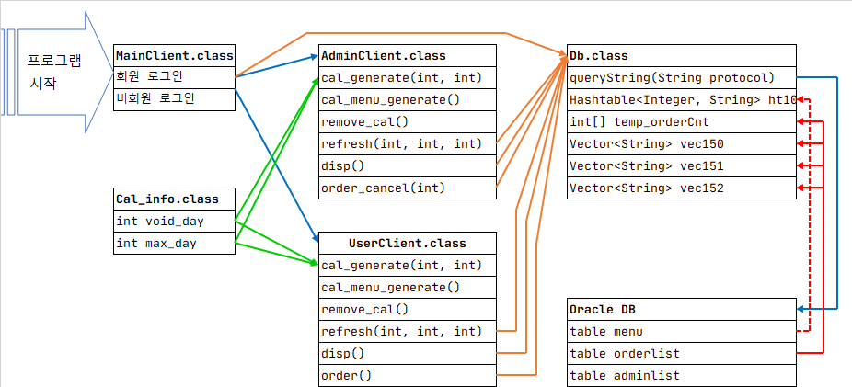
0. 흐름도
id, pw 로그인하면 AdminClient, 비회원은 UserClient
모든 DB 작업은 Db.class 의 메소드(쿼리실행), 변수 읽어오기(DB에서 읽어온 값)
달력 grid 생성위한 매개변수 계산 => Cal_info.class

Slide 4
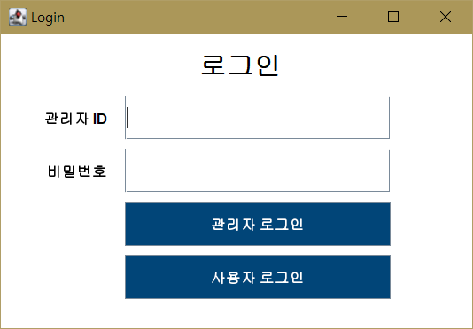
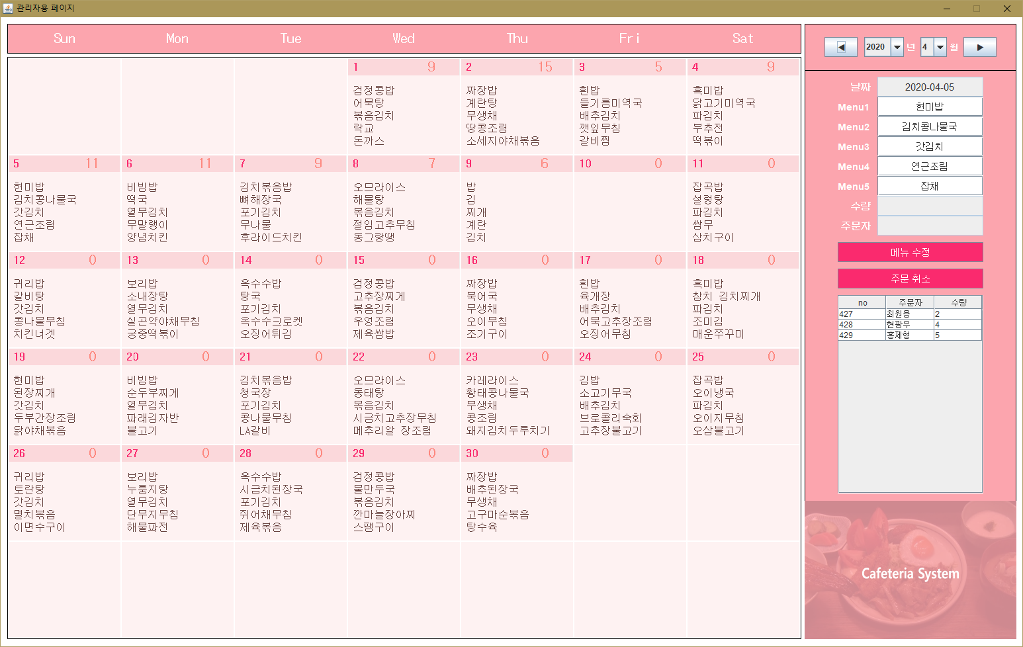
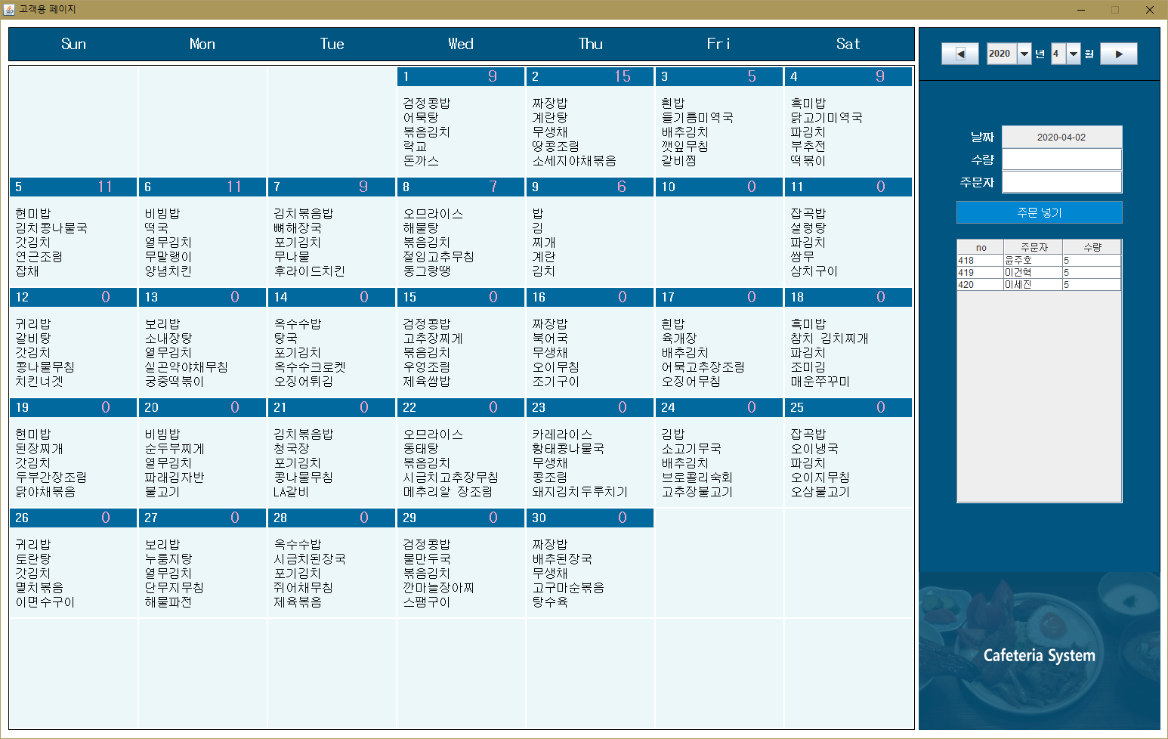
1. MainClient.class
2. AdminClient.class
3. UserClient.class
관리자 접속(AdminClient)
>> ID, PW 입력필요
>> 입력된 ID PW를 adminlist 테이블 조회
>> status 컬럼 값 == “활동”
=> AdminClient
사용자 접속(UserClient)
>> ID, PW 없이 “비회원 로그인” 클릭
=> UserClient

Slide 5
2. AdminClient.class
Click 날짜 패널 :
우측 menu1~5 setText()
우측 date setText()
Click 주문목록 + click 주문 취소
selectedRow 주문 삭제
Menu1~5 수정 + click 메뉴 수정
메뉴 update or insert

Slide 6
3. UserClient.class
Click 날짜 패널 :
우측 date setText()
Click 날짜 패널 + 수량, 주문자 입력+ click 주문넣기
해당 일자에 도시락 주문

Slide 7
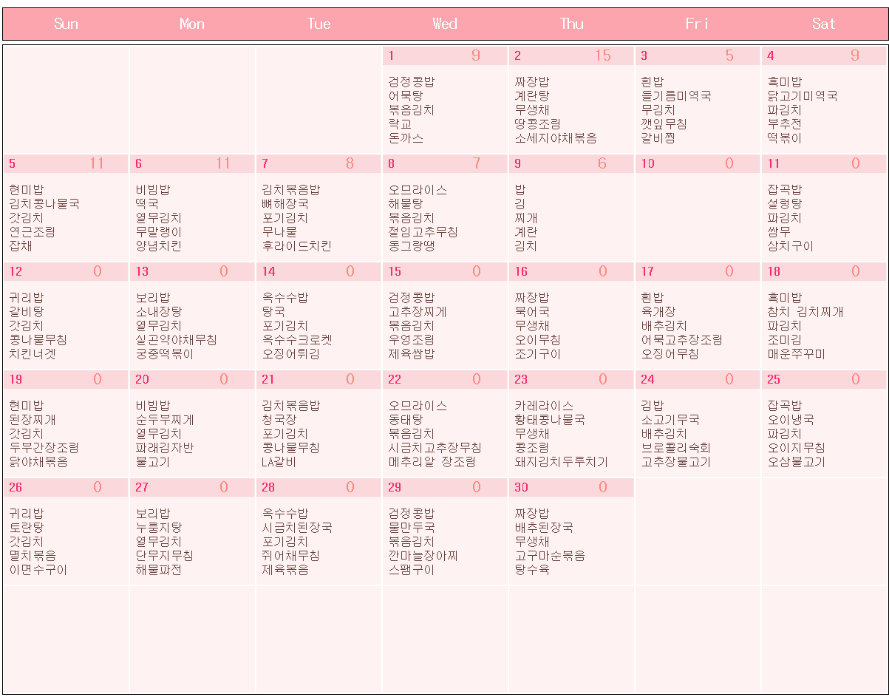
3-1. cal_generate( int, int)
Int Cal_info.void_day
>> (일~토 달력 기준)
1일 되기전 빈칸이 몇칸인가?
Int Cal_info.max_day
>> 이번달은 며칠까지 있나?
▼
6 * 7 – max_day =
>> 빈 패널은 몇 개 필요한가?
▼
void_day 만큼 빈패널 add
+ max_day 만큼 빈패널 add
+ 남은 빈 패널 add
= 42개 패널 add OK
??왜 이렇게 꽉 채워야하는가?
>> 마지막 날(ex) 30일) 이후 빈패널을 채워주지 않으면,
6 X 7 GridLayout이 쪼그라든다.

Slide 8
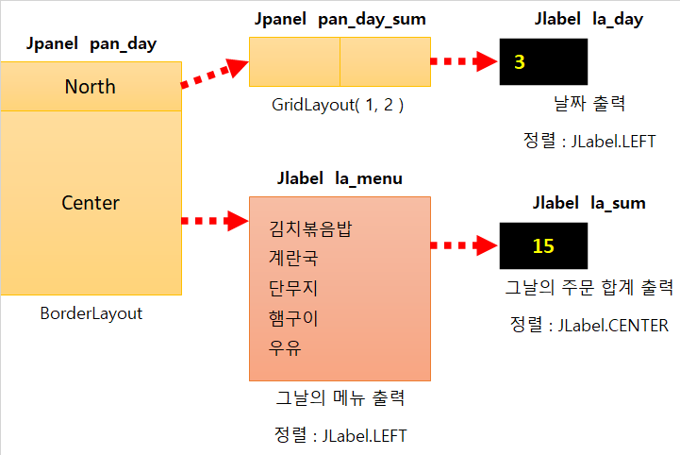
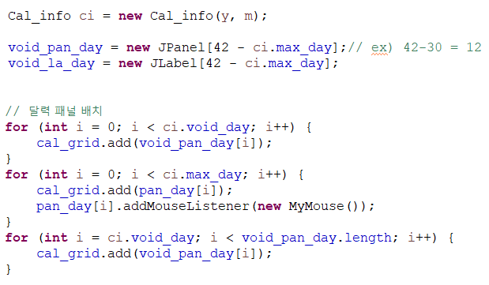
3-1. cal_generate( int, int)

Slide 9
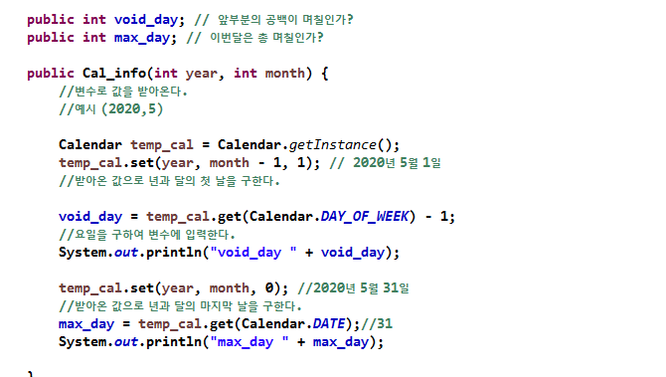
4. Cal_info.class
void_day : 달의 앞 부분의 공백일 (일~토 기준)
max_day : 달의 총 일수
매개변수로 년, 월 받아온다.
Year 년 month 월 1일 날짜 생성
(1~12월 >> 0~11
cal_generate() 메소드에서
날짜 GridLayout 배치하는데 사용된다
Void_day
=
Calendar.DAY_OF_WEEK -1
temp_cal.set(year,month,0)를 이용하여 달의 마지막 일을 구해서 총 일수를 구한다.
Max_day 변수에 달의 총 일수를 입력한다.
Input | 몇 년 ? 몇 월 ?
output | 몇번째요일? 이번달 며칠?

Slide 10
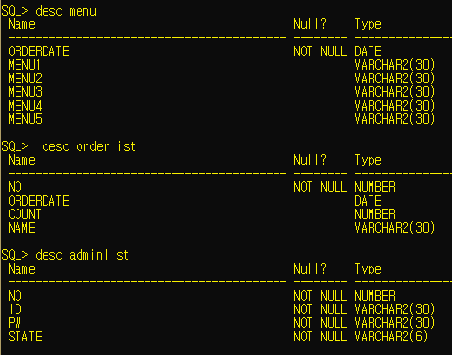
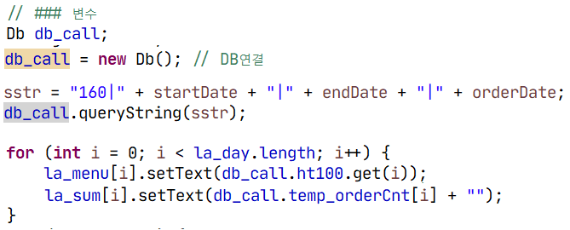
5. Db.class 1/3
Table 3개
menu 날짜, 메뉴1~5개를 저장
Orderlist 일련번호 no (primary key)
날짜, 수량, 이름 저장
Adminlist 일련번호 no (primary key)
ID, PW, STATE
> mainclient 로그인할때,
id, pw로 검색한 state 값이 “활동” 일때만 접속 가능하다.

Slide 11

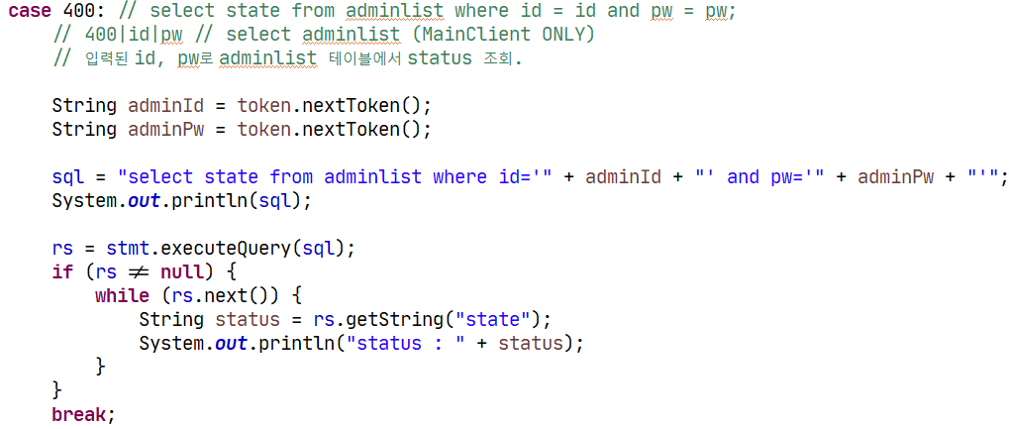
5. Db.class 2/3
// 100|startDate|endDate // select menu (1 month)
// 130|startDate|endDate // select count(*) orderList( 1month)
// 150|orderDate // select orderlist 1day (AdminClient ONLY)
// 160|startDate|endDate|orderDate // 130+150
// 200|orderDate|count|name // insert orderlist (UserClient ONLY)
// 300|no // delete orderlist (AdminClient ONLY)
// 400|id|pwd // select adminlist (MainClient ONLY)
// 500|insertDate|menu1|menu2|menu3|menu4|menu5 (AdminMenuClient ONLY)
Ex ) AdminClient에서
쿼리 실행하는 구문
Ex ) MainClient에서 요청한
status값 구하는 Case 400 :
Db.queryString( String ) 메소드 실행
StringTokenizer로 어떤 작업인지 구분
Switch-case 로 구분하여 실행.
Select로 읽어온 결과는 Db객체 변수에 저장된다.

Slide 12
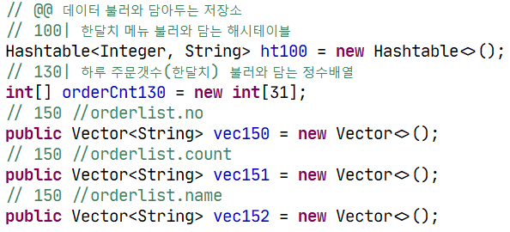
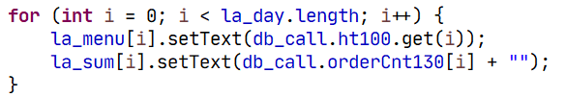
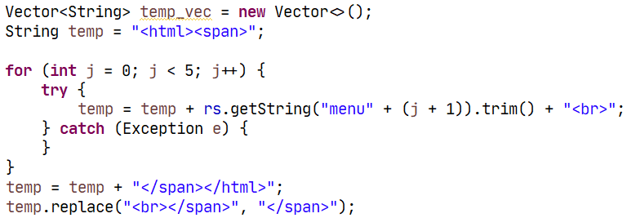
5. Db.class 3/3
ht100
: 날짜 인덱스, 메뉴5개를 합친 문자열 담은 HashTable
orderCnt130
: (한달) 각 날짜별 주문수량 합
Vec150, vec151, vec 152
: orderlist의 no, count, name
불러와야하는데,
배열 길이 알수없다.
>>> vector 3개 사용하여 저장한다
** Collection List 인터페이스 특징
자료 순서를 보존한다. ****
중복값이 허용된다 ****
Ex) ht100 , orderCnt130 의 값을
각각 달력의 라벨 (la_menu, la_sum에
넣어준다.)
!!! Jlabel.setText() 에서는 \n 동작하지 않는다.
>> HTML <br> 태그 이용해서 줄바꿈 구현

Slide 13
감사합니다

Slide 14
